Slide 1
Unidad II Programación sobre la base de datos PL/SQL
@jacobdiaz
Profesora de cátedra Programación de Base de Datos
Sede Puente Alto
Duoc

Slide 2
1- Declaración de Variables
Variables y Constantes
PL/SQL permite declarar constantes y variables para ser utilizadas en cualquier expresión dentro de un programa. La única condición exigida por PL/SQL es que cada variable (o constante) debe estar declarada antes de ser utilizada en una expresión. Las variables y constantes se declaran en la sección declarativa del bloque
Las variables pueden corresponder a cualquier tipo de dato de SQL, tal como char, date, varchar2 o number, o algún tipo de PL/SQL, como boolean o binary_integer.
Por ejemplo, si desea declarar una variable llamada “alumno_num” que almacene ocho dígitos numéricos y otra variable “sexo_per” de tipo booleano, es decir, que almacene solamente los valores True o False, la declaración se vería como sigue:
alumno_num number(8) ;
sexo_per boolean ;
PBD

Slide 3
1- Declaración de Variables
Cómo asignar valores a variables
Es posible asignar valores a las variables de dos formas.
1) La primera utiliza el operador “:=”. La variable se ubica al lado izquierdo y la expresión al lado derecho del símbolo.
Ejemplo:
total := 0;
gratificación := sueldo * 0.30 ;
La segunda usando la palabra “DEFAULT”
Ejemplo : total number DEFAULT 10000;
Declaración de Constantes
En la declaración de una constante (muy similar a la de una variable), se debe incorporar la palabra reservada “constant” e inmediatamente asignar el valor deseado. En adelante, no se permitirán reasignaciones de valores para aquella constante que ya ha sido definida.
Ejemplo:
porcentaje_interes CONSTANT real := 0.05 ;
PBD

Slide 4
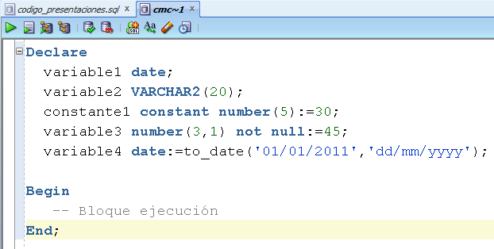
1- Declaración de Variables
Algunas Consideraciones
Una variable o constante no inicializada, asumirá el valor null
Las variables o constantes «not null», NO pueden asumir el valor nulo, por lo cual deben ser inicializadas inmediatamente.
La inicialización puede incluir cualquier expresión de PL/SQL. Dicha expresión debe retornar el mismo tipo de dato de la variable o constante
Ejemplo de Declaraciones
PBD

Slide 5
1- Declaración de Variables
Tipos de Datos : Declaración Implícita
Atributos de tipo % TYPE Y ROWTYPE
Se pueden declarar variables o constantes de forma que «asuman» el tipo de datos de otra variable o constantes u otra estructura de la base de datos.
%Type: Se utiliza para que la variable declarada de tipo escalar, asuma el tipo de datos de otra variable o constante.
%Rowtype: Se utiliza para definir una variable de tipo fila.
Ejemplos:
DECLARE
sueldo NUMBER(7);
bono sueldo%TYPE;
BEGIN ....
END;
También se podría declarar una variable, siguiendo el tipo de alguna tabla completa, como por ejemplo :
DECLARE
bono empleado.sueldo%TYPE;
registro_cliente proveedor%ROWTYPE;
BEGIN ....
END;
PBD

Slide 6
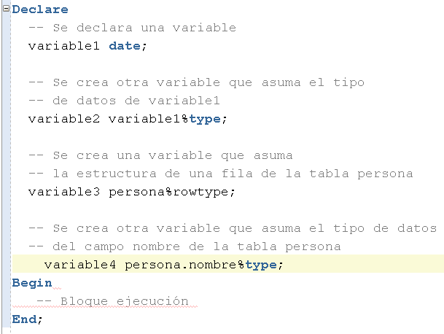
1- Declaración de Variables
Tipos de Datos : Declaración Implícita
Ejemplo :
PBD

Slide 7
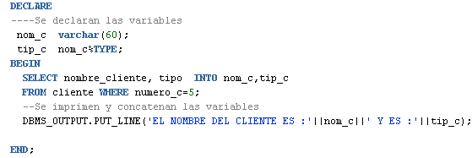
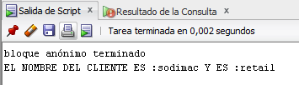
1- Declaración de Variables
Tipos de Datos : Declaración Implícita
Ejemplos :
PBD

Slide 8
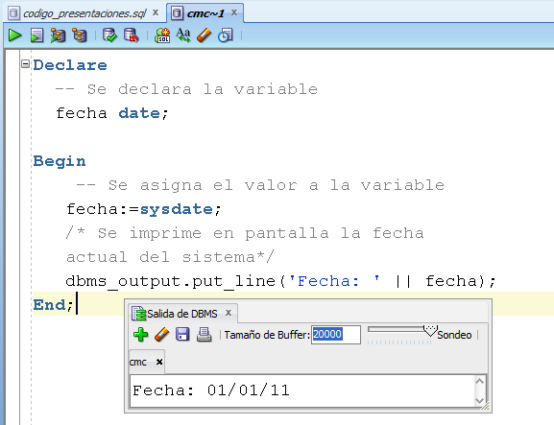
1- Declaración de Variables
Tipos de Datos : Declaración Implícita
Ejemplos :
PBD

Slide 9
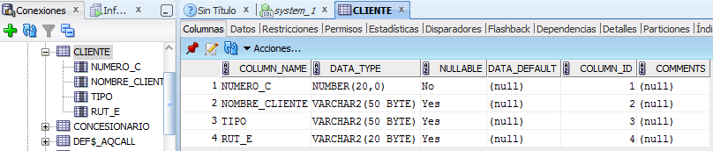

1- Declaración de Variables
Tipos de Datos : Declaración Implícita
Ejemplos de uso :
Dada la tabla «CLIENTE», con la estructura que se muestra a continuación, se declara la variable de tipo %ROWTYPE
PBD

Slide 10
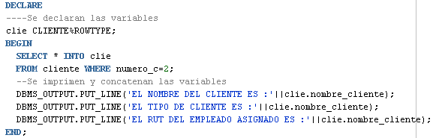
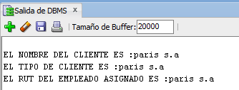
1- Declaración de Variables
Tipos de Datos : Declaración Implícita
Ejemplos de uso :
Dada la tabla «CLIENTE», La declaración es la siguiente:
PBD

Slide 11
1- Declaración de Variables
Sentencia SELECT INTO en PL/SQL
Formato:
Select lista_de_columnas
INTO variable [, variable….. ]
From tabla where condicion;
El select almacenera los valores que obtenga en las variables indicadas tras el INTO y en el mismo orden.
Es obligatorio incluir la clausula INTO
El select debe prepararse para que solo devuelva una fila
Si la sentencia no devuelve valor alguno o devuelve más de uno, la ejecución del código arrojará error:
No Data Found: No encuentra datos
Too Many Rows: Muchas filas encontradas
PBD

Slide 12
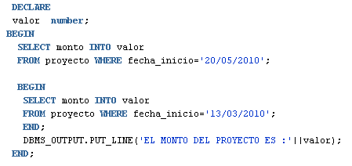

1- Declaración de Variables
Alcance de las variables
Las variables tienen un alcance local, es decir, son visibles sólo dentro del bloque al cual pertenecen
Para los bloques anidados, las variables declaradas en el bloque contenedor (bloque que contiene a otro bloque) son visibles para el bloque contenido
Las variables declaradas en el bloque contenido (bloque que se declara dentro de otro bloque) son visibles sólo en forma local a su bloque. El bloque contenedor no tiene acceso a dicha variable
Ejemplo alcance de variables uso correcto
PBD
Notes:
Muestra la variable del ultimo select

Slide 13
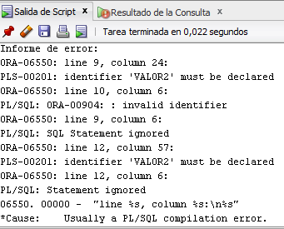
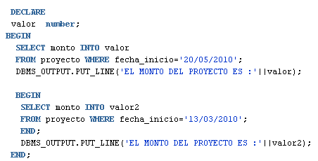
1- Declaración de Variables
Alcance de las variables
Ejemplo alcance de variables uso correcto
PBD

